Slide 1
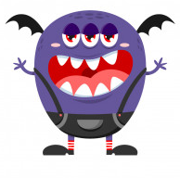
ALEGRIA
ALEGRIA
ENFADO
ENFADO
MIEDO
MIEDO

Slide 2
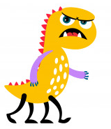
IRA
IRA
CALMA
CALMA
ASCO
ASCO

